Slide 1
مَركَزُ التَّربِيَّةِ الدّينِيَّة
يُقَدِّمُ كِتابَ الأساسيّ الثّالث

Slide 3
اللِّقاءُ الخامس عشر
«يسوع يموت ويقوم من أجلنا»

Slide 5
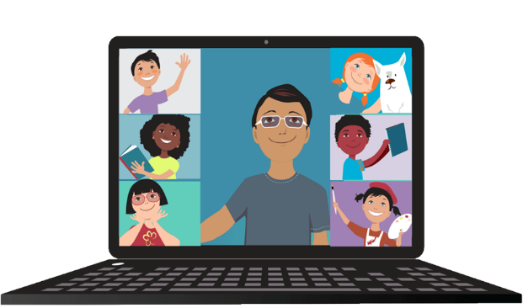
سلام المَسيح أصدقائي...
شو رح نعمل اليوم؟

Slide 6
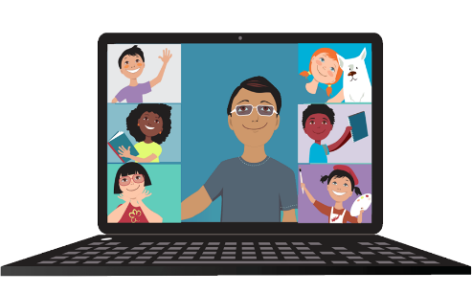
نستخلص إنّو صَليب المَسيحِ منّو صَليب عار، بل تَضحية كبيرة وصَليب خَلاص، وإنّو مِنو، مَع المَسيح، انبَثَقَت الحَياة والقِيامة.
ننتبه إنّو يَسوع حَيّ، ونعيش فَرَح القِيامة.

Slide 7
أَصدِقائي!
شو شايفين بهالصور؟

Slide 8
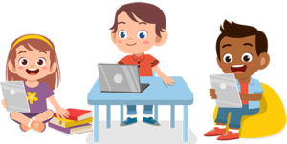
شجرة مزهرة
شجرة عارية
بيضة مزينة

Slide 9
برافو ...كل هالرموز رمز الحياة الجديدة...
ونحنا أيمتين منحَضِّر البَيض ومنلونو؟ وليش البيض؟

Slide 10
لأنَّو البَيضَةَ بتبيّن متحَجْرَة من برّا، وما فيها حَياة متل الحجر، بس نحنا فينا نلاقي حَياة جوّات البيضة
بعيد الفصح

Slide 11
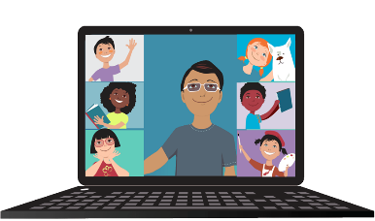
صح إذا رَقَدَت الدجاجة ع عالبَيضَةِ 21 يَوماً، بيطلع مِنها صُوص!و الشَّجَرَةُ يمكن تبيّن يابسة وميتة بفصل الشّتي، بس لمّا يجي الرّبيع بتزهّر، وبالصَّيف بتعطينا ثمر.

Slide 12
ويَسوع كان مَيّت عالصَّليب، ودُفِن بقَبر من حَجَر، وقام من بين الأموات!
يَسوع أقوى من المَوت!!!
خلونا نسمع ونشوف شو بيخبّرنا الإنجيل عن هالمَوضوع!

Slide 13
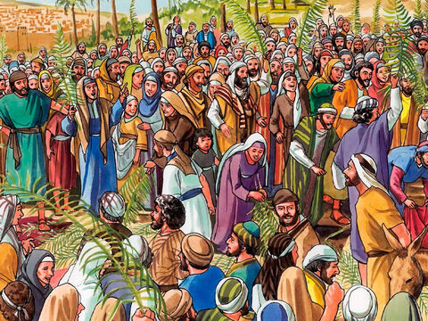
بعد مَا عَلَّم يسوع كْتِير من النّاس وشِفِي المَرضَى وقَوَّم المَوتى، إجا مع تلاميزو عَ أورشليم.وقَبِل ما يوصَلُو، رَكِب يسوع عَ حمار ولِقِي النّاس ناطرينو بكْتِير من الفَرَح: وكلُّن عم يصرخُو “هوشعنا تبارَكَ الآتي باسم الآب“، يلّلي عَم بيكِبْ تيابُو قدّامُو، ويللي عم بيكِبْ قدَّامو أغصان زيتون من الحَقلِه.

Slide 14
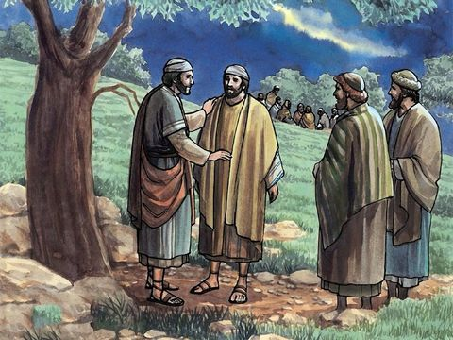
وبِقِي يسوع بِ أورشليم لعيد الفصح، وأكَل مع تلاميزو، وراح هُوّي وياهُن عَ بستان الزّيتون تَ يصلّي.

Slide 15
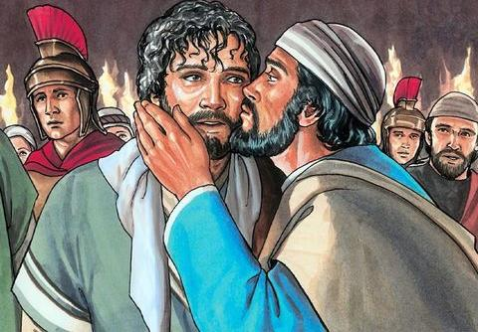
وبليلِتَا لِعِب الشّيطان بعقلات واحد من تلاميزو، إسمُو يهوذا وهُوّي أمين الصّندوق... إجا مع الجْنُود عَ بستان الزّيتون، وقرَّب باس يسوع تَيَعْرَف الجنود إنّو هيدا هُوِّي.

Slide 16
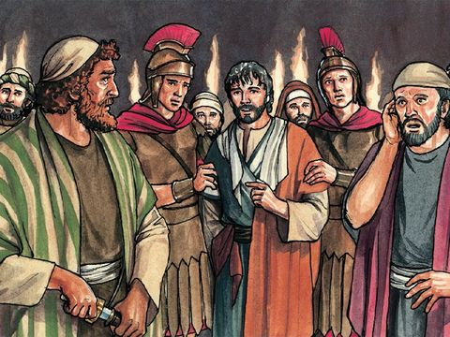
دَغُرِي هَجَم الجنود وقَبَضُو عَ يسوع وأخدُوه لَعِند عظيم الكَهَنة. ومن هَوْنيك صاروا يَنِقْلُو يسوع من مَطْرَح لَمَطْرَح.

Slide 17
ومن هَوْنيك صاروا يَنِقْلُو يسوع من مَطْرَح لَمَطْرَح.

Slide 18
وجابْوه آخر شي لَعِند بيلاطس يلّلي ما كان بدُّو يحاكمُو، لانّو ما لَقِي عليه شِي.

Slide 19
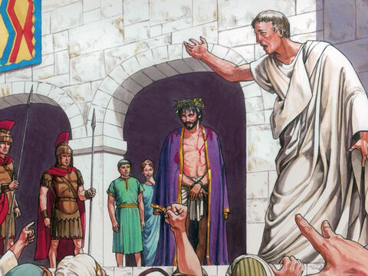
وخَيّر النّاس بين إنُّو يْفَلِّت برنابا (المجرم) أو يسوع

Slide 20
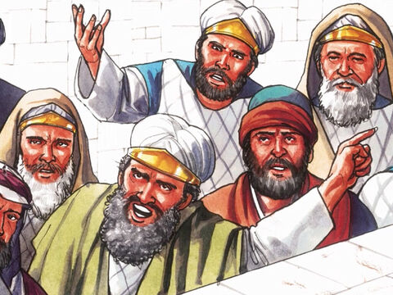
النّاس اختاروا برنابا، ونِسيُوا شو عَمِل مَعُن يسوع. نَسيُوا قدَّيش شَفالُن مرضى وقَوَّمْلُن موتى.

Slide 21
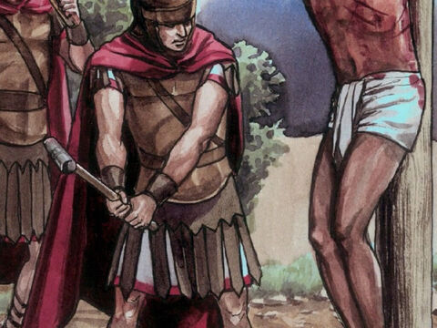
وهيك حَكَمُوا عَ يسوع بالموت وصَلَبُوه

Slide 22
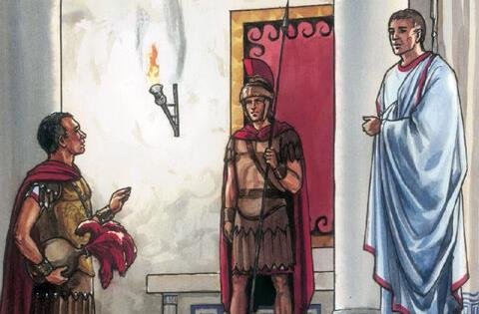
وفي رجّال إسمو يوسف – كان تلميز يسوع، بس بالسِرّ، لأنّو بيخاف من اليهود - ما كان مبسوط من يلّلي عِمْلُوه بيسوع، إجا لعند بيلاطس وطَلَب ياخُد جَسِم يسوع، وبيلاطس سَمَحلُو

Slide 23
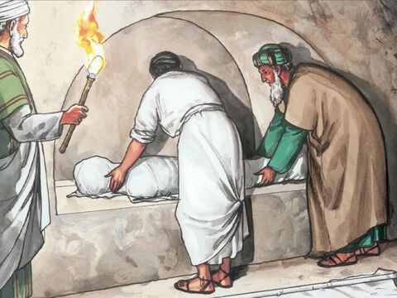
وإجا يوسف أخَدُو، ودَهَنُوه بالعطر وكَفّنُوه وحطُّو بالقبر...
وكان هيدا يوم التّهنِئَة، وبلّشِتْ تْبيِن أضواء السّبت

Slide 24
وإجا يوسف أخَدُو، ودَهَنُوه بالعطر وكَفّنُوه وحطُّو بالقبر...
وكان هيدا يوم التّهنِئَة، وبلّشِتْ تْبيِن أضواء السّبت

Slide 25
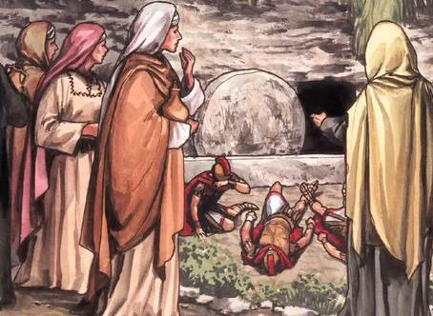
وتاني يوم، يَعنِي يوم الأحد، طْلُوع الضّو، إجو النّسوة عَ القَبر، جايبين معُن العَطِر اللّي كانُو حَضَّرُوه. شافو الحَجَر مْدحَرَج عن باب القَبِر. وبس فاتو، ما شافو جِسِم الرّب يسوع.
بهالوقت، ما كانو عارفين شو بدُّن يعمْلُو

Slide 26
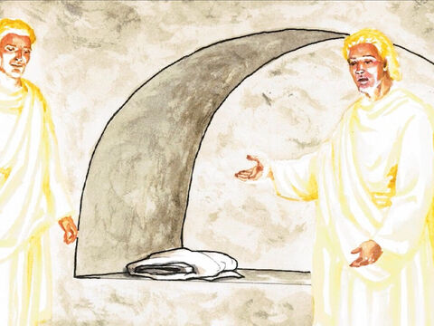
وظَهَر عليُن رجّالَين لابسين تياب بيض بيلَمّعُو خافو وحطُّو وجُّن بالأرض، بس الرجّالَين قالولُن:
.
ليش عَمْ تْفَتْشُو بين الموتا عن اللّي هُوّي حيّ؟ منّو هون، قام.

Slide 27
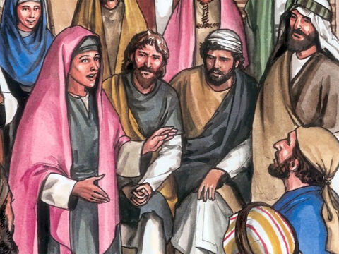
ساعتا تزكّرو كلامو. ورِجعُو من القبر، خَبَّرو الاحد عشر، وكِلّ الباقين، عن كِلْ يلّلي صار

Slide 28
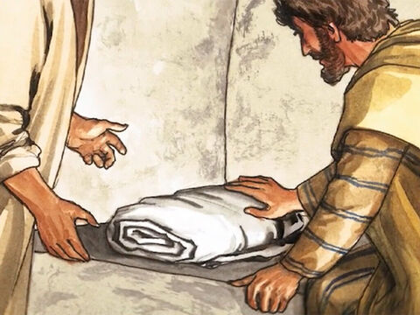
وبساعِة الساعا، قام بطرس ويوحنا، وراحوا عَ القَبِرْ رَكِض. فات بطرس، وشاف بَس اللفائف والمنديل. ورَجِع فات يوحنا، وشاف وآمَن. ورِجْعُوا عَ البيت مَوهُولين من يلّلي صار.

Slide 29
وهلق جربوا عملوا هالنشاطات

Slide 31
بطرس أو يوحنا
النّسوة
يوسف الرّامي
يهوذا

Slide 35
المنديل
اللفائف
القبر
بطرس
آمن
يوحنا
ر
ي
ر
ي
ر
ر
ي
ر
ر
ي
ي
ر
ر
ي
ر
ي
ي

Slide 37
وهلّق منوقَف كِلنا تَ نْصلّي هالصّلاة!

Slide 39
وهيك منوصل لختام لقاءنا الإلكتروني.
انتبهوا ع حالكم ...
باي باي

